Slide 1
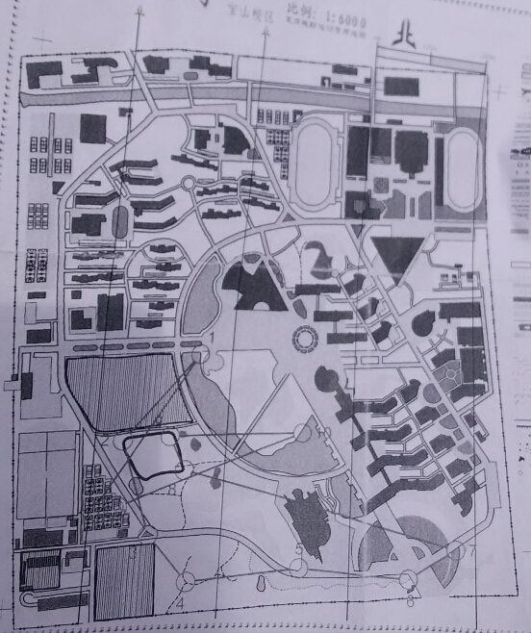
32
39
36
38
40
31
35
33
49
46
51
42
44
47
50

Slide 2
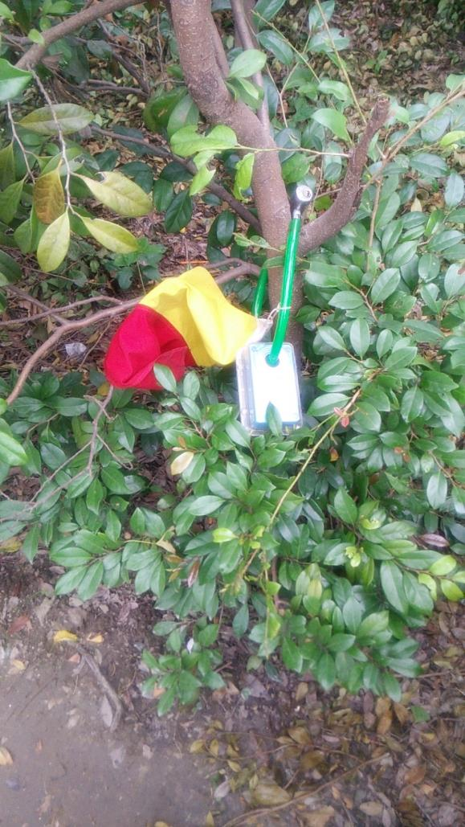
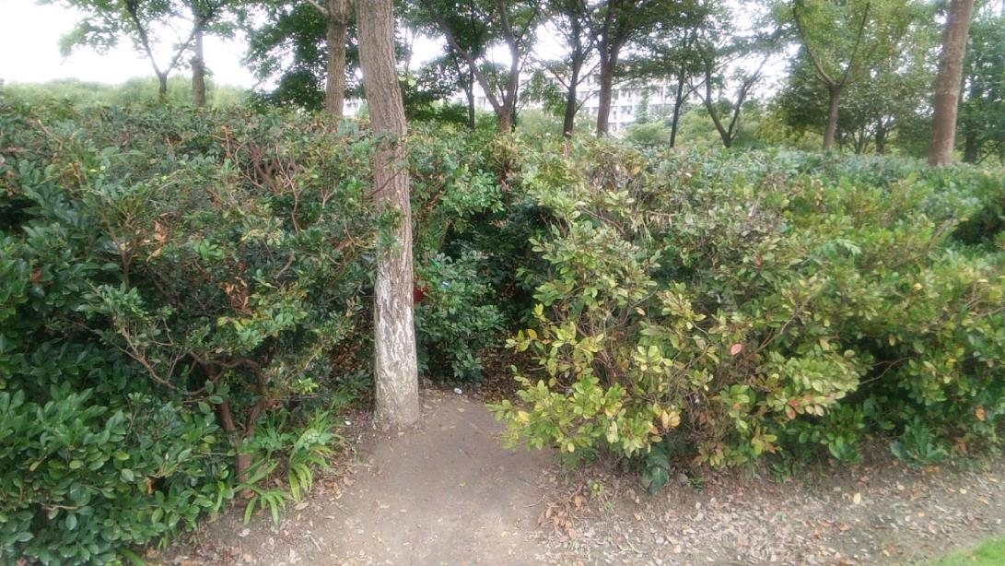
31号点
地点：没错最坑爹的点来了，他就是31号点，放点的老师你出来，我保证不打死你。它在36,39所在那个草丛东南方的矮灌木丛里藏着。真是“藏”着。
返回

Slide 3
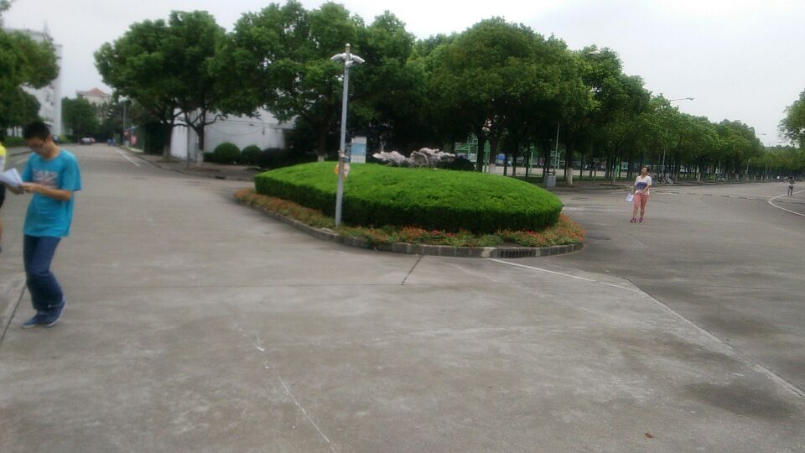
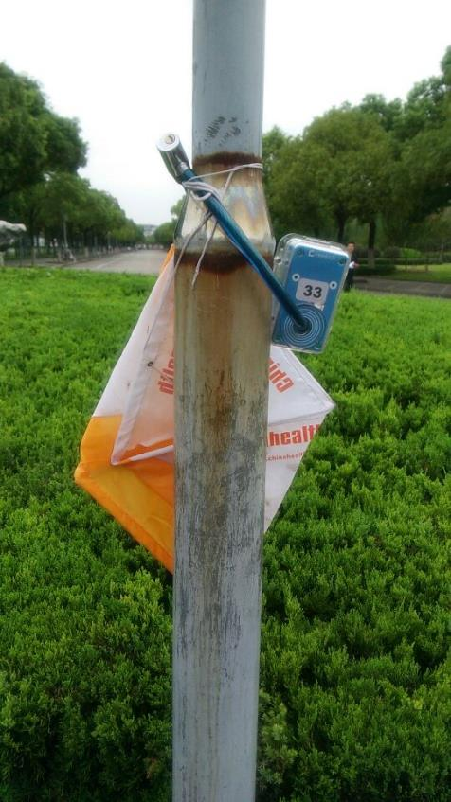
33号点
地点：去定向越野起点体育场那条路的尽头有个花坛，在电线杆上。

Slide 4
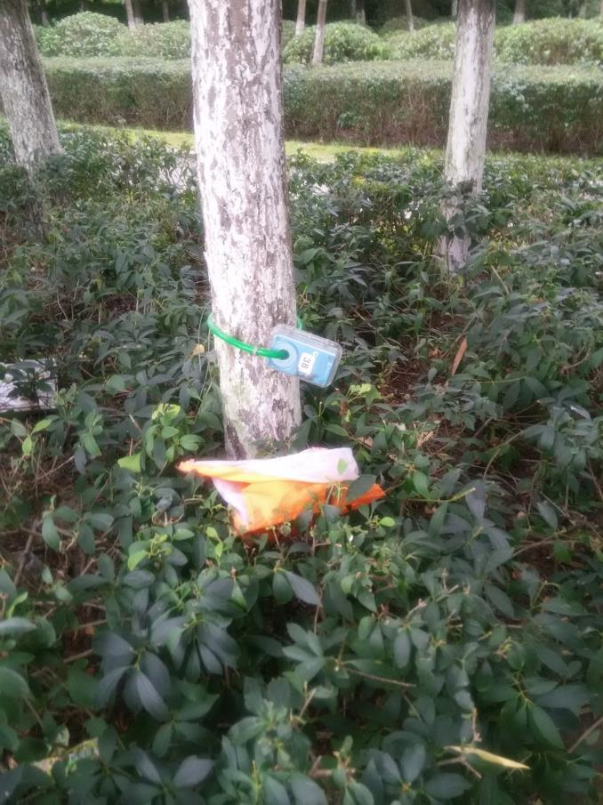
38号点
地点：D楼对面湖岸边
从D楼对面那条小路进去，很明显。不过要把地图看清，白色块是草坪，灰色块是湖。
返回

Slide 5
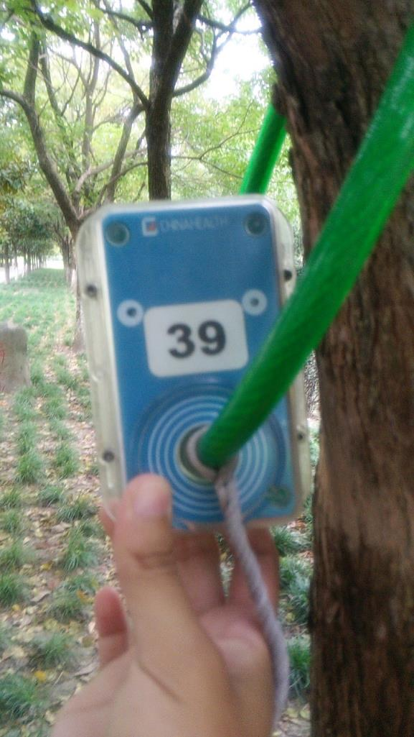
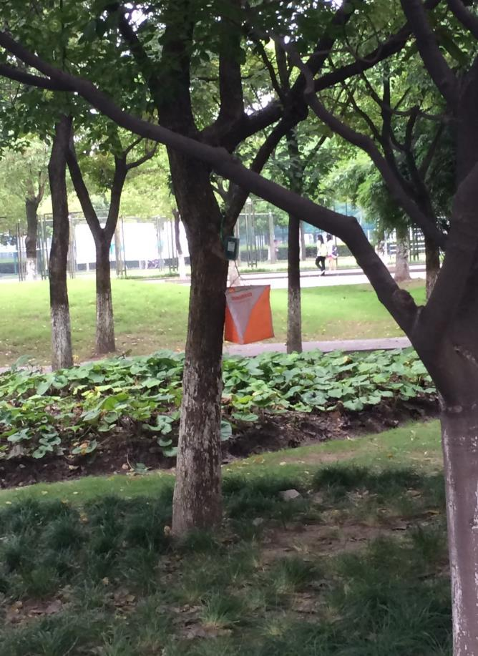
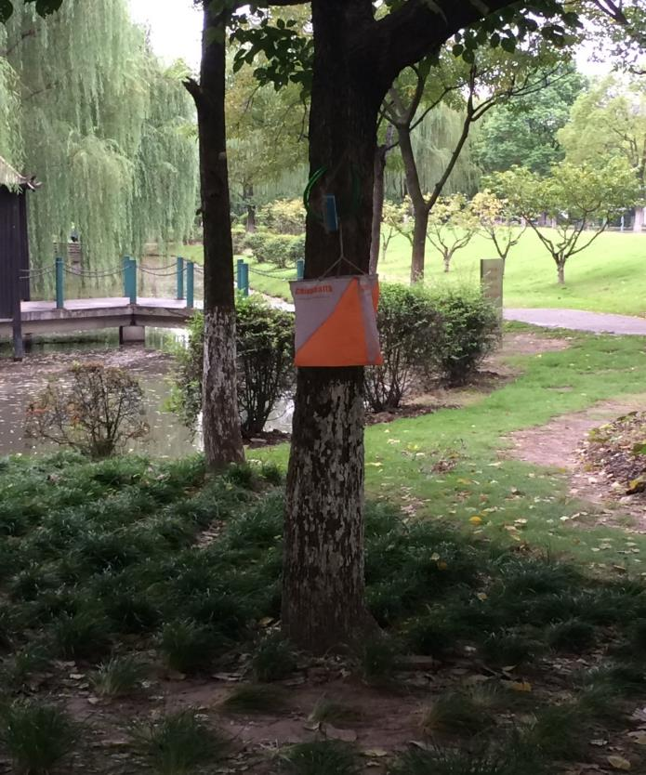
39号点
地点：这个点很好找的，一般是第二或第三号点。忘了拍全景。在草丛边上。
返回

Slide 6
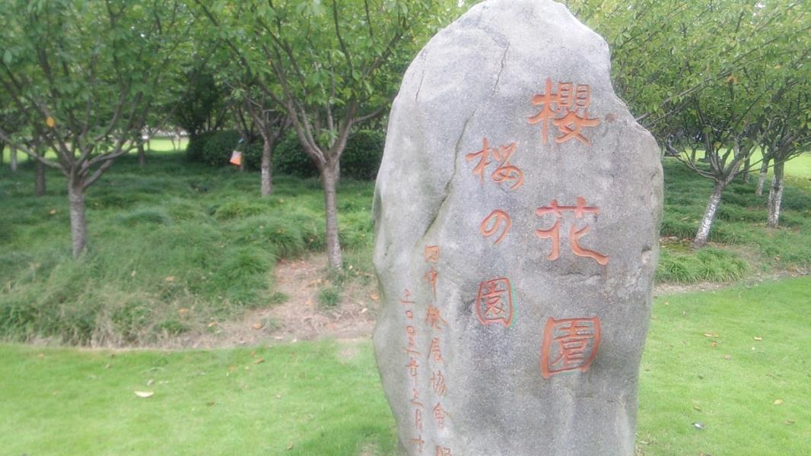
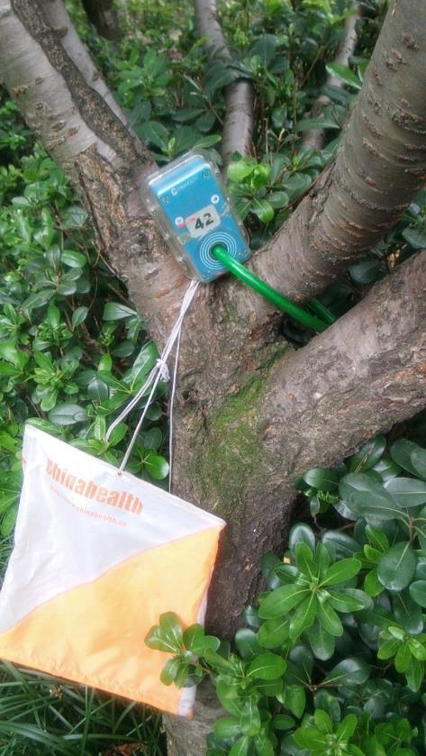
42号点
地点：这个我就不说话只上图了。大家懂的。
返回

Slide 7
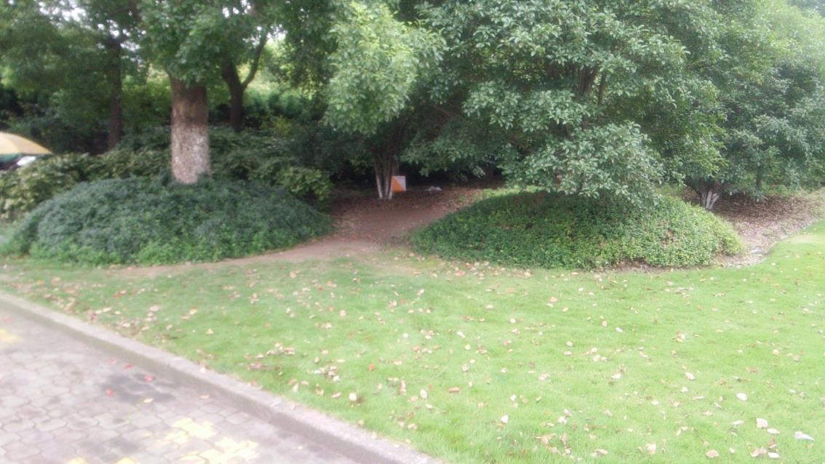
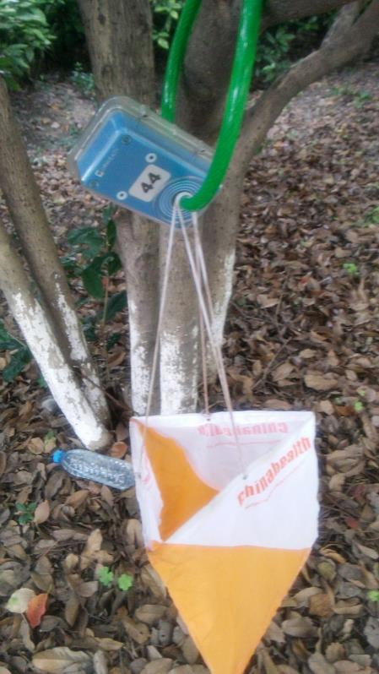
44号点
地点：这也是个很明显的点，就在我们学校南门，也就是正门，也就是A楼正对的那个门的旁边。

Slide 8
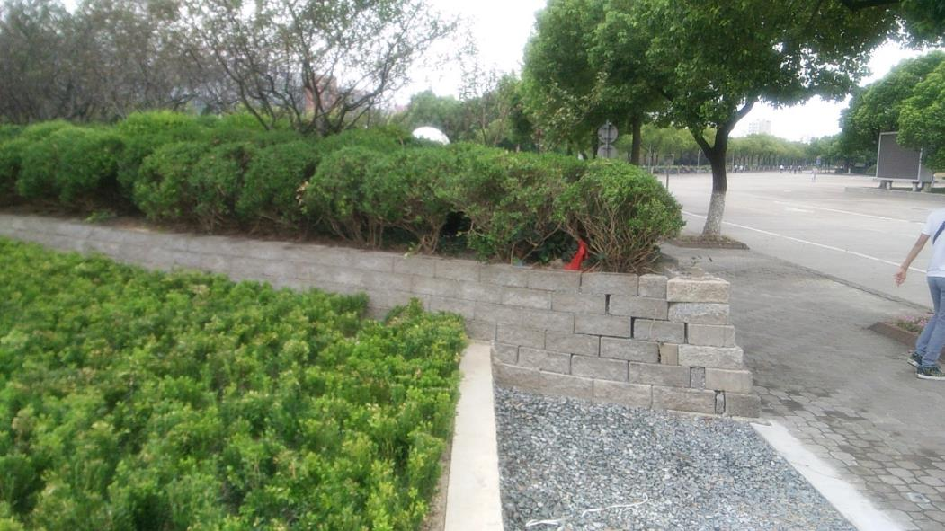
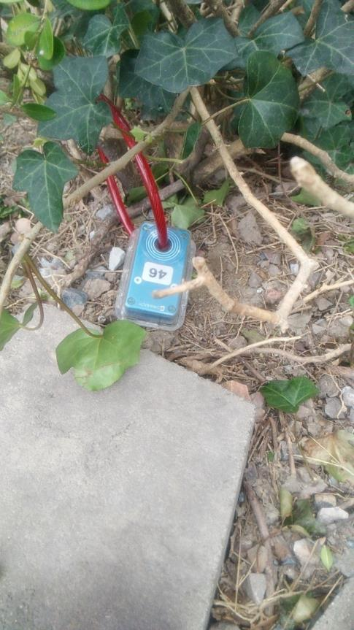
46号点
地点：南门左侧（你的脸朝着南门）花坛里。这是个坑爹的点，我们在往东走的时候很容易把它忽略，而且还藏在灌木里。
返回

Slide 9
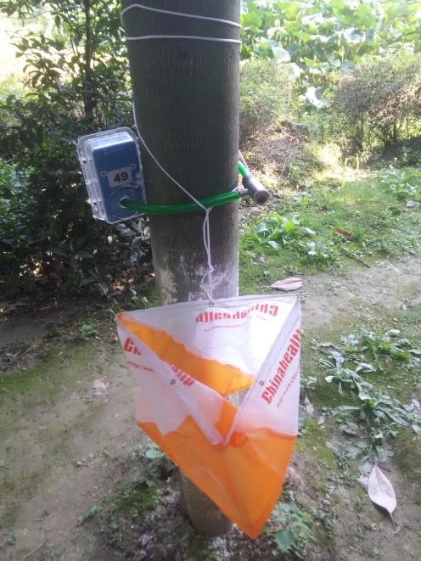
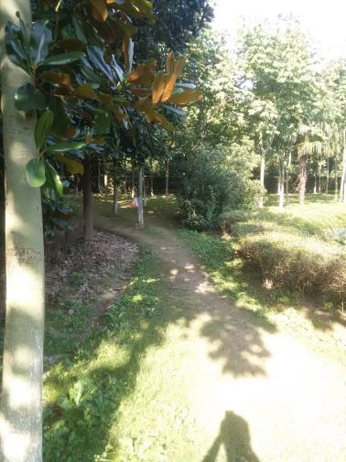
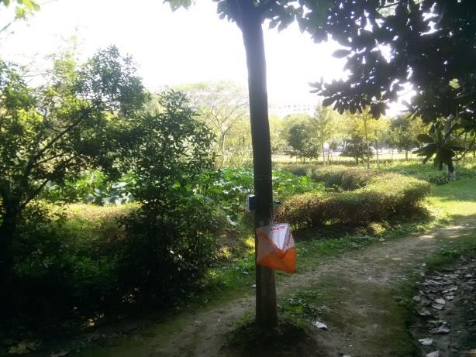
49号点
地点：美院对面草丛深处，靠近南边围栏，在50号南边。
返回

Slide 10
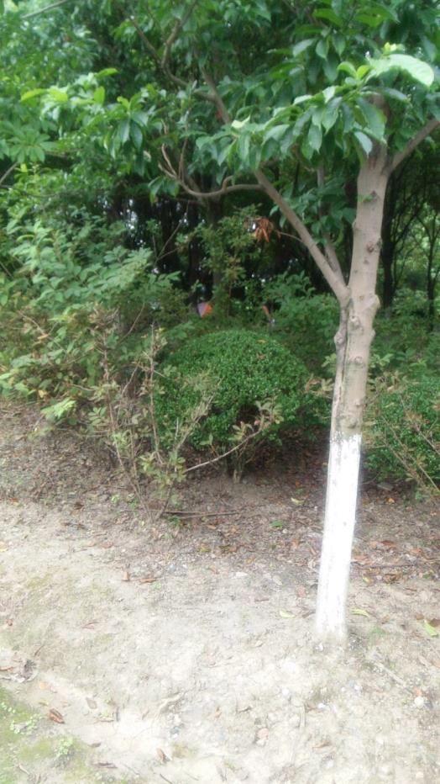
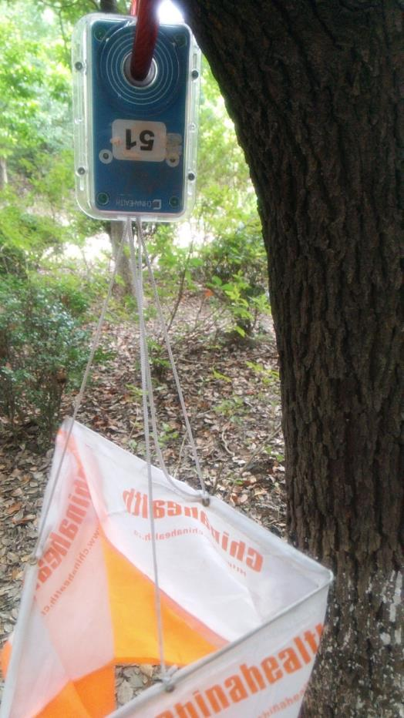
51号点
地点：33号花坛南面树丛中，很里面的一个点，小土丘上，比较明显，一般以4号点出现。
ps：有条小路可以进去，不要在外面作死的找。
返回

